Slide 1
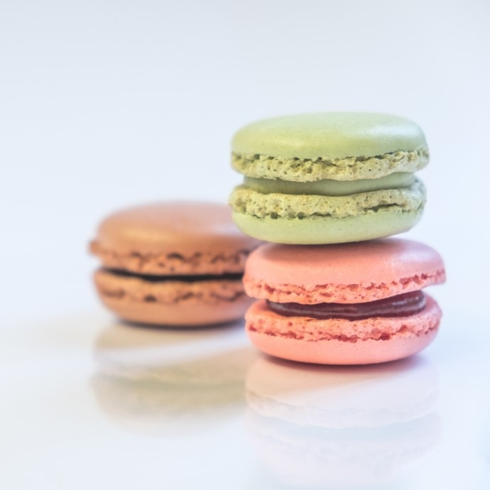
[클라우드] Mini Project 2
강연배

Slide 2

목차
애플리케이션 소개
개발일정
아키텍처
구현화면
코드리뷰
느낀 점&마무리

Slide 3
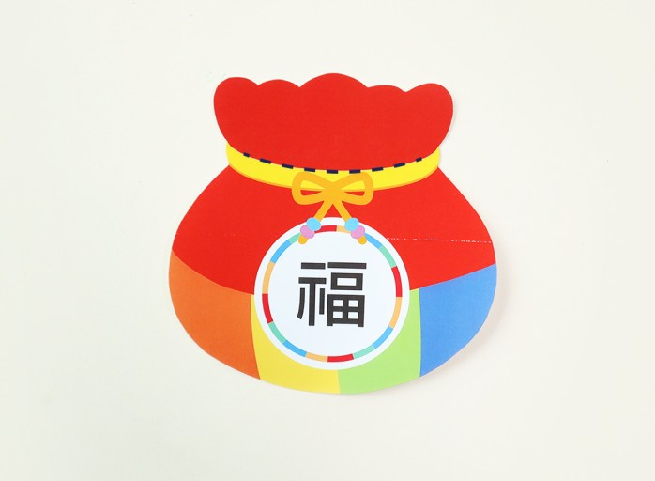

오늘운세 & 로또 번호 추첨 애플리케이션
행운을 찾고 계신 가요? 저희 애플리케이션은 당신의 하루를 특별하게 만들어 줄 오늘의 운세부터, 꿈을 이룰 수 있는 로또 번호 추첨까지 제공하는 종합 운세 플랫폼입니다.
당신의 운을 시험해볼 수 있는 로또 번호 추첨 기능이 있어, 재미와 기대를 동시에 충족시키며 유쾌한 경험을 선사합니다.
누구나 손쉽게 사용할 수 있는 애플리케이션으로 일상 속에서 작지만 큰 즐거움을 느끼며, 지금 당신의 운을 한 번 확인해보세요!

Slide 4
개발일정
9월 26일(목) | 9월27일(금) | 9월30일(월)
FE, BE 구현 | 도키 이미지 업로드 | PPT 작성
Yaml 파일 생성 | 배포 | 프로젝트제출
 | FE, BE 수정

Slide 5
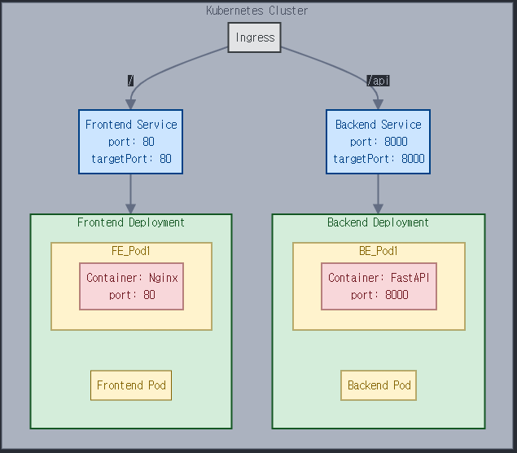
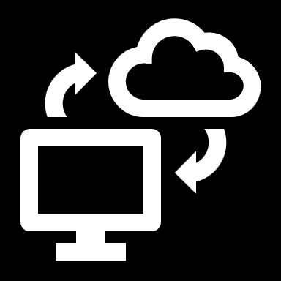
아키텍처
리액트를 활용하여 간단한 APP.js 구동
BE
FE
배포
Deployment.yaml
Service.yaml
Ingress.yaml
Python FastAPI서버로 간단한 랜덤 값을 넘겨줄 백앤드

Slide 6
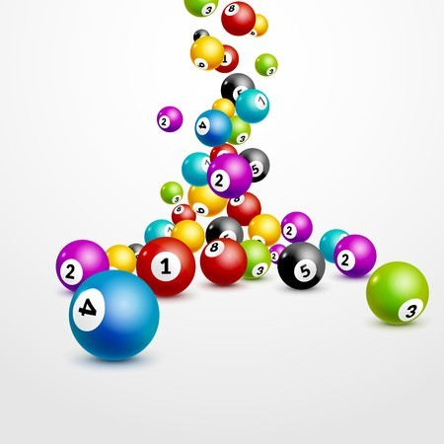
구현화면
캡쳐본

Slide 7
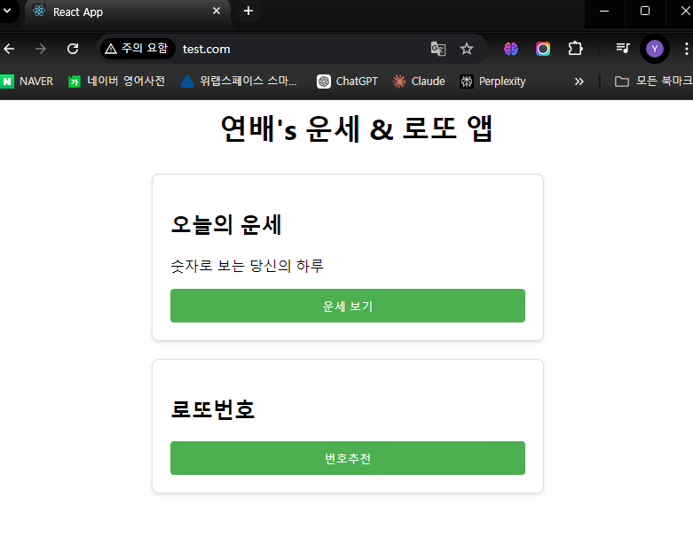
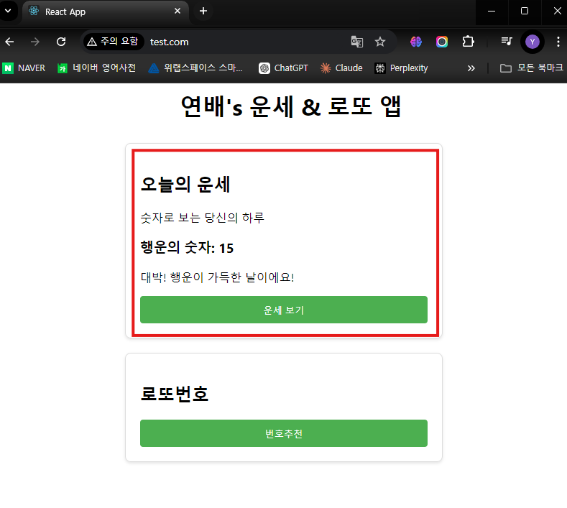
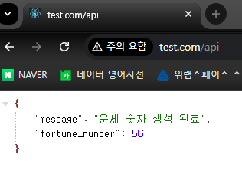
직접 ip로 접근

Slide 8
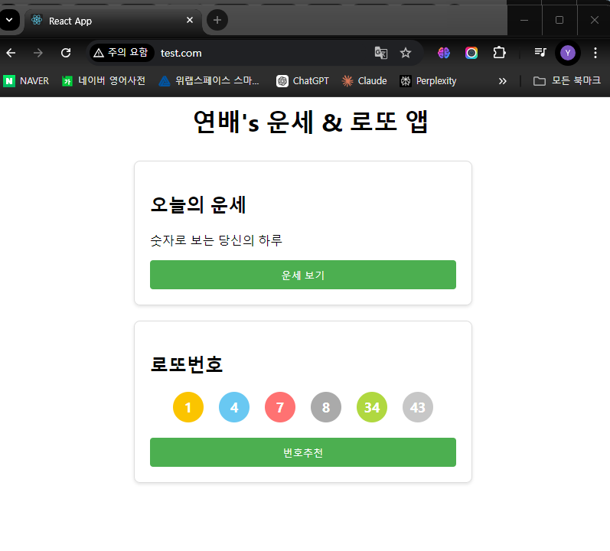
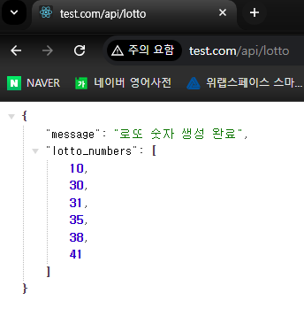
직접 ip로 접근

Slide 9
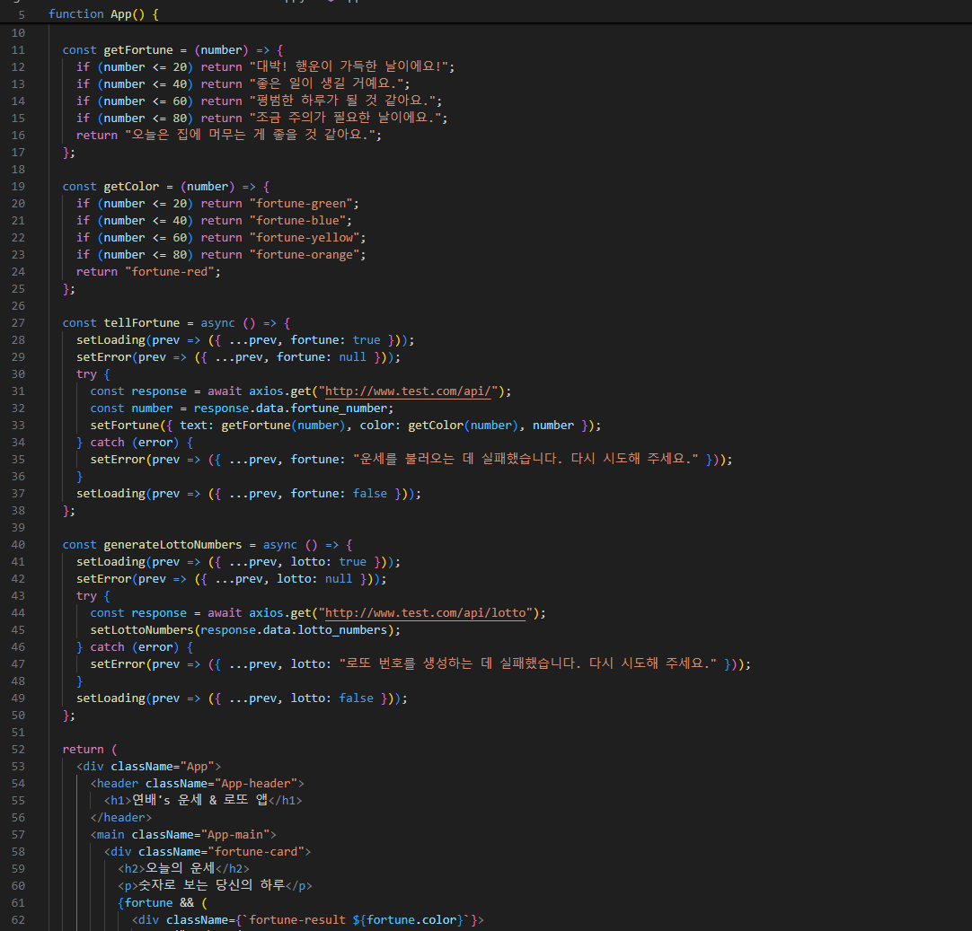
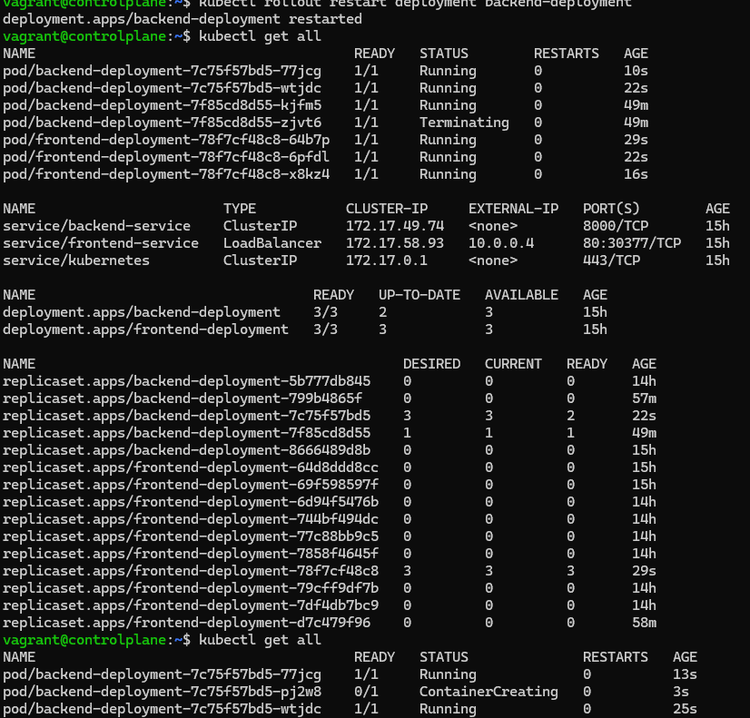
코드리뷰

Slide 10
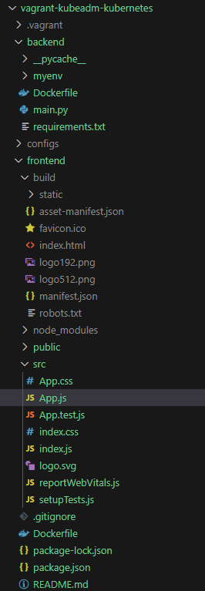
폴더구조
폴더구조는 구조를 파악하기 쉽고,
CMD 에서도 작업하기 수월하도록 vagrant 폴더안에 Frontend 와 Backend를 만들었습니다.
덕분에 이리저리 개발툴 화면을 옮길 필요가 없었고, 빠른 개발이 가능하였습니다.
추후에 다른 프로젝트를 할 때도 이런 폴더구조를 이용하여, 개발 속도를 향상시킬 예정입니다.

Slide 11
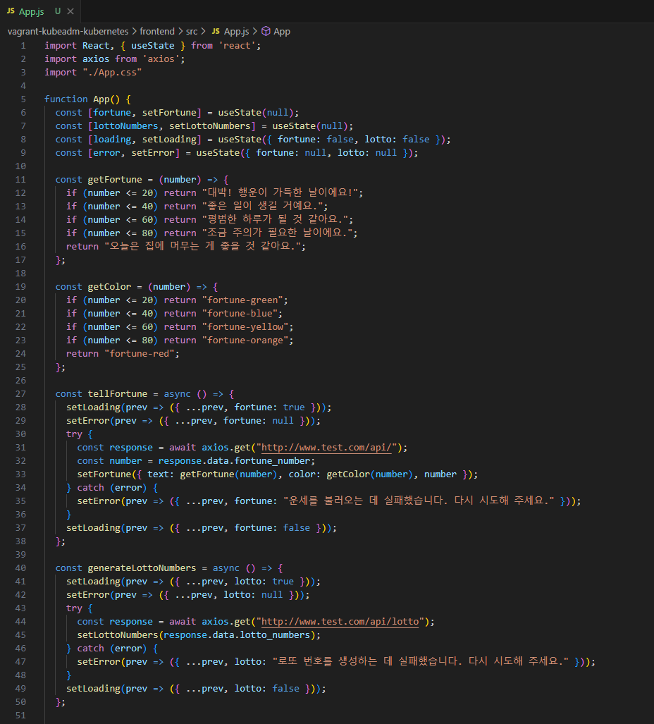
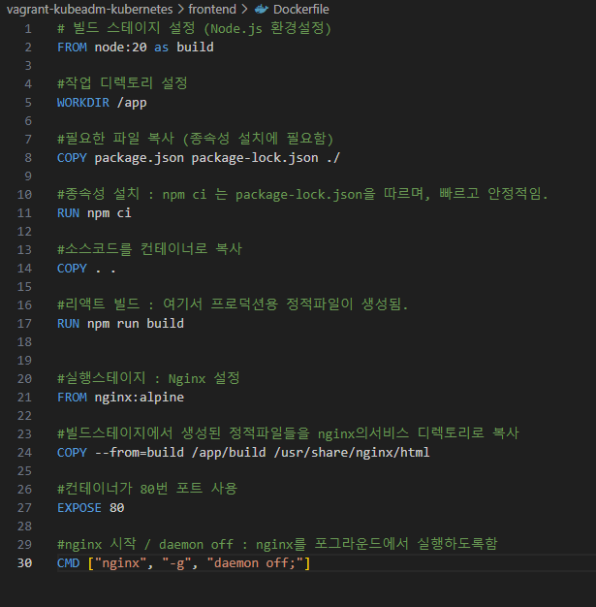
React
Axios 서버 변경
로컬 :http://localhost:8000
배포 :http://www.test.com/api

Slide 12
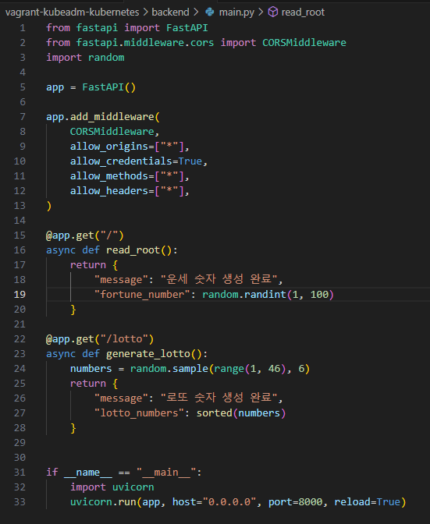
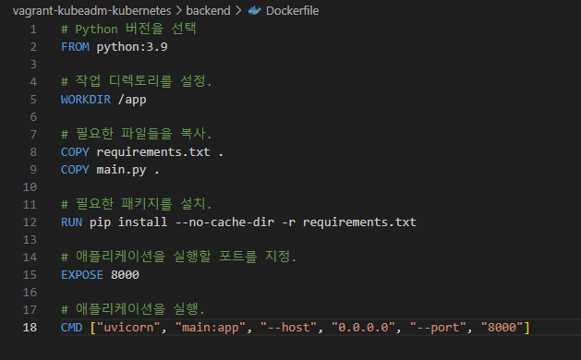
Python
랜덤숫자 생성 후 FastAPI를 통해 서버로 전달.
에러경험
FROM python 버전을 낮게 설정하면 최신버전과 맞지 않아 오류가 난다.
** FastAPI는 3.6 이상부터 지원한다.

Slide 13
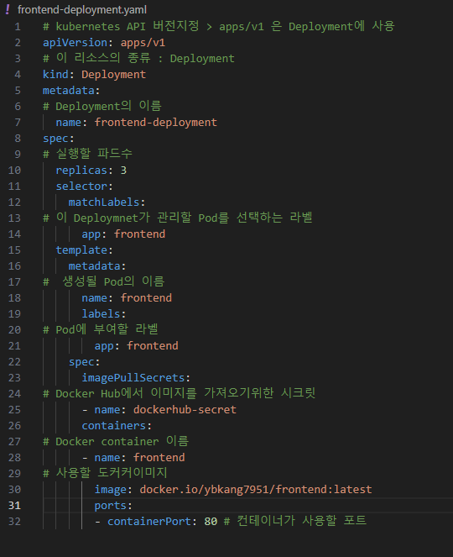
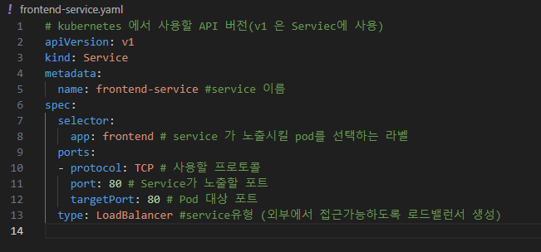
Frontend yaml
Deployment 에서 3개의 Pod 생성 및 관리
Service 에서 Pod들에 대한 단일진입점을 제공하고,외부접근을 가능하게 만듬.
Load Balancer 타입의 Service는 클라우드 제공자의 로드밸런서를 생성하여 외부 트래픽을 Pod로 분산시킴

Slide 14
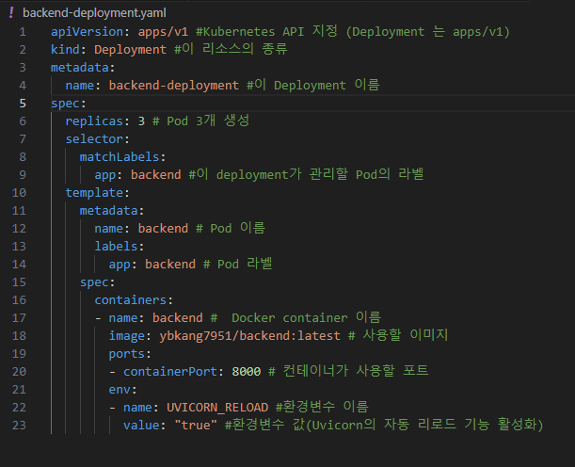
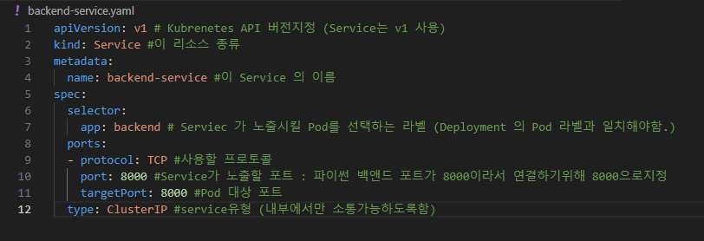
backend yaml
ClusterIP : 백앤드가 외부에 노출되지 않도록, 클러스터 내의 다른서비스를 통해서만 접근할 수 있도록 함.

Slide 15
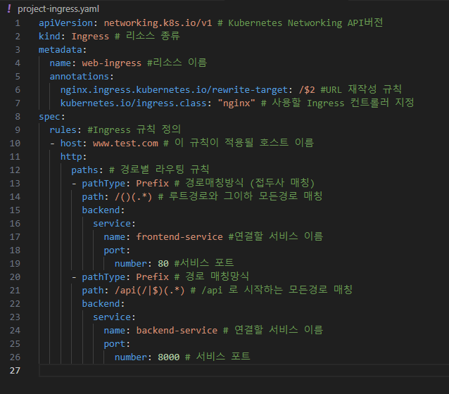
Ingress yaml
URL 재작성
사용자 친화적인 URL 구조로만듬
외부에 내부URL구조를 노출시키지 않음.
레거시 URL을 새로운 구조로 리다이렉트
보안강화
URL 정규화
Ex: 원본 URL /api/lotto
매칭 패턴 : /api(/|$)(.*)
재작성 된 URL : lotto

Slide 16
마무리 & 느낀 점
실제 적용의 중요성
Pod, Deployment, Service, Ingress 등 쿠버네티스 컨트롤러들의 실제 사용법을 더 잘 이해하게 되었습니다.
이론적으로 배운 것을 실제 애플리케이션 배포에 적용함으로써 더 깊은 이해하였습니다..
YAML 파일의 중요성 인식
YAML 파일 작성이 가장 중요한 부분이었음을 깨달았습니다.
대부분의 설정과 정보가 YAML 파일에 담기므로, 가장 많은 오류를 경험하였습니다.
오류 해결 과정을 통한 학습
대부분의 오류가 YAML 파일 작성 실수에서 비롯됨을 발견했습니다.
오류 해결 과정에서 계속하여 공부하고, 이를 통해 성장하였습니다.
파일에 대한 이해 증진
각 줄의 의미와 올바른 작성 방법에 대해 깊이 있는 이해를 얻었습니다.
주석 작성을 통해 이해도를 높이고 학습 효과를 증진시켰습니다.
자신감 획득
여전히 어려운 부분이 있지만, 극복할 수 있다는 자신감을 얻었습니다.
미래 목표 설정
향후 더 복잡하고 실용적인 애플리케이션을 제작하고 배포하고자 하는 목표를 세웠습니다.
쿠버네티스와 클라우드 네이티브 애플리케이션 개발에 있어 확실히 성장할 수 있는 프로젝트 였습니다.
실제 프로젝트를 통해 얻은 이런 경험은 앞으로의 개발 과정에서 큰 도움이 될 것입니다.

Slide 17

감사합니다

